Slide 1
T.C. ESKİŞEHİR OSMANGAZİ ÜNİVERSİTESİ
MÜHENDİSLİK-MİMARLİK FAKÜLTESİ
BİLGİSAYAR MÜHENDİSLİĞİ BÖLÜMÜ
BİÇİMSEL DİLLER VE OTOMATA - FORMAL LANGUAGES AND AUTOMATA
BAHAR 2021-22
REQUIREMENTS MANAGEMENT & WORK EVALUATION SYSTEM
(GEREKSİNİMLER YÖNETİMİ VE İŞ DEĞERLENDİRME SİSTEMİ)
GROUP 7
Enes AY – 152120191097 (Grup Koordinatörü)
Muhammed SUWANEH – 152120181098
Hakam CHEDO - 152120181096
Resulberdi AKYYEV - 152120181074
Yavuz UÇARKUŞ - 152120171006

Slide 2
İÇİNDEKİLER
Amaç Hedef
Projede Kullanılan Teknolojiler
Günümüzde Req. Man Sistemler Tarihçesi ve Kullanım Alanları
Çözümün Biçimsel Diller Üzerinden Tarifi
Proje Gelişim Süreci

Slide 3
Projemizin Amacı.
Projemizdeki temel amaç bir projenin yönetiminin gereksinimler üzerinden nasıl gerçekleştiğini kavrayıp gereksinim temelli bir Req. Man. Uygulaması geliştirmektir.
Uygulama içindeki amaçlarımız
Gereksinimlerin standartlaştılıp analizinin ve yönetiminin kolaylaştırılması
Projenin zaman yönetimi değerlendirilmesi
İş dağılımını etkin düzeyde yaparak görev karmaşasının önüne geçilmesi
Proje sürecinin şeffaf bir şekilde yönetilebilmesi
Projede rol alan üyelerin takibi ve değerlendirilmesi
şeklindedir.

Slide 4
Projede Kullanılan Teknolojiler
C#
.Net Framework
Windows Forms
XML
Fontawesome
Jira
GitHub
VS Studio 2022

Slide 5
Günümüzde Req. Man Sistemler Tarihçesi ve Kullanım Alanları
Hayatımızda karşımıza çıkan çoğu alanda Gereksinim yönetim uygulamalarını görmek mümkündür. Gereksinimleri yönetmenin temel amacı verilen görevi izlemektir.
Günümüzde yazılım geliştirme sürecini hızlandırma da önemli bir rol oynamaktadır. Gereksinim yönetiminin tanıtılmasından sonra yazılım planlama, tasarlama, geliştirme ve dağıtma süreci daha kolay hale geldi.
Jira, ReSuite, Github, Bitbucket, Circle CI vesaire gereksinim yönetiminden yararlanan birçok teknolojilerden biridir.
Turizm, sağlık, endüstri, yazılım, tekstil ve daha birçok sektörde planlı bir iş çıkarmak isteyen kullanımı yaygın olan gereksinim yönetim sistemleri bir işin hızlı, anlaşılır, tarife uygun ve kolay yönetilebilir olması sebebiyle tercih edilir.
Ek olarak kendi projemizi geliştirmek için kullandığımız ve ilham aldığımız git-hub ve jira gereksinim yönetimi teknolojilerinin en bilindik örneklerindir.

Slide 6
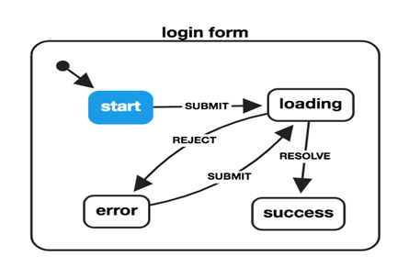
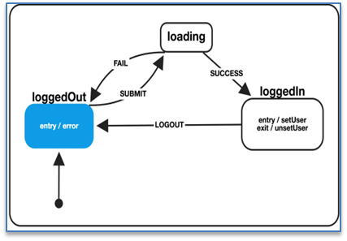
Çözümün Biçimsel Diller Üzerinden Tarifi
1.Kullanıcı Giriş ve Çıkışlar (Finite State Machine DFA ve NFA Modelleri)
Kullanıcı kimlik doğrulamasını ve yetkilendirmeyi uygulamak veya işlemek için sonlu durum makine (Finite State Machine) otomasyonu yöntemi kullanılacaktır.
Uygulamada tasarlanan tüm formlarda giriş doğrulamasını uygulayın, aynı yöntem kullanılacaktır.
Kullanıcı yetkilendirme ve doğrulama ve form giriş doğrulamasının örnek bir otomasyonu şekildeki gibidir

Slide 7
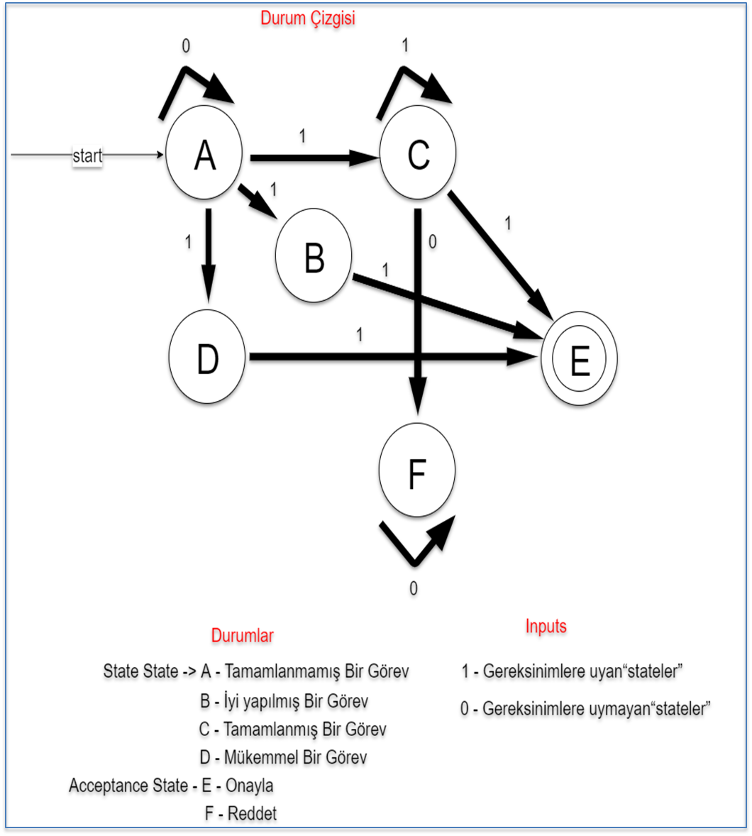
Çözümün Biçimsel Diller Üzerinden Tarifi
22.İş Değerlendirmesi DFA Modeli
Çalışanlar tarafından yapılan işi değerlendirmek için DFA değerlendirme yöntemi kullanılacaktır.
Kurallara ve gereksinimlere uymayan “stateler” reddedilecek ve eşleşenler kabul edilecektir. Buna göre admin değerlendirmeler yapabilir.

Slide 8
Proje Gelişim Süreci

